Slide 1
第19课 资本主义国家的新变化

Slide 2
课标定位 | 素养解读
通过了解第二次世界大战后资本主义国家的变化,认识其发展中的成就与问题 | (1)结合史料分析第二次世界大战后资本主义发生的新变化,了解战后资本主义国家经济发展的基本线索和基本特点 (2)通过学习资本主义国家强化国家干预和减少国家干预,建立“福利国家”和减少福利的过程,认识生产关系随着生产力的发展不断调整的理论

Slide 3
一、国家的宏观调控
背景 |  | ①1929年爆发的经济大危机,充分暴露了自由放任的资本主义的弊病 ②第二次世界大战的生死存亡教训 ③社会主义对资本主义的冲击与影响
措施 | 国内 | ①加大政府在公共事业领域的开支,增加就业机会,刺激消费需求;制定经济发展计划,促进经济协调发展;利用信贷、利率、税收等经济杠杆实施宏观调控 ②20世纪70年代后,面对经济“滞胀”现象,各国适当减少政府对经济的干预
 | 国际 | 建立国际货币基金组织、世界银行、关税与贸易总协定等国际经济组织,加强国际协调,通过大国相对平等的协商,采取市场干预行动,协调利益,维护经济秩序

Slide 4
预习提醒第二次世界大战前后资本主义世界经济体系的区别
(1)形成方式不同:第二次世界大战前是通过殖民扩张和殖民侵略的方式确立;第二次世界大战后是通过会议协商的方式确立。
(2)金融中心不同:第二次世界大战前以欧洲为中心,世界金融中心在英国;第二次世界大战后美国成为世界上最大的债权国,世界金融中心由英国转移到美国。
(3)组织形式不同:第二次世界大战前世界上大多数国家被卷入资本主义世界市场,整个资本主义世界经济缺乏体系;第二次世界大战后则向着制度化和体系化的方向发展。

Slide 5
二、科学技术的新发展
背景 | ①直接背景:20世纪科学理论取得重大突破,如相对论的提出和量子力学的发展 ②进一步的理论支持:系统论、信息论、控制论的问世 ③两次世界大战期间,科学技术获得一定的发展
内容 | 科学技术的新发展包括原子能的开发利用,电子计算机的发明和互联网的建立,空间技术和海洋技术的迅速发展,各种新材料的出现,生物工程技术的突破等
影响 | 使社会发展进入信息时代,劳动方式日益自动化和智能化,极大地提高了社会生产力

Slide 6
知识拓展科学技术新发展的特点
(1)科学技术转化成为生产力的速度加快。(2)科学技术在各个领域之间相互渗透,一种技术革命引发了其他技术革命。(3)在促进经济增长的各种因素中,科技进步所占的比例不断上升。

Slide 7
三、社会结构的新变化
1.就业人口比重的变化:农业和工业的就业人口所占比重逐渐下降,从事服务业的人口所占比重增加。
2.“中间阶层”的人数增加
(1)特点:“中间阶层”一般不拥有生产资料,但有较高的收入,有可观的生活资产,如住房、汽车、股票等。
(2)趋势:20世纪80年代,发达国家中间阶层的发展趋于稳定,保持在人口比例的25%—30%。

Slide 8
四、“福利国家”与社会运动
1.“福利国家”
(1)内涵:国家通过构建社会保障体系,保证个人和家庭的经济安全;通过加大社会服务开支,保证全体公民享受较好的公共福利。
(2)作用:在缓和收入分配不平等、保持社会稳定方面起到一定积极作用,但也增加了国家财政负担。
(3)调整:20世纪80年代,美、英、法等国都不同程度地减少政府公共开支,改革社会保障制度,在提高社会效率和维护社会公平之间寻求新的平衡。

Slide 9

2.社会运动
根源 |  |  | 第二次世界大战后资本主义国家加强国家干预的办法没能触动造成不平等和贫困的资本主义生产资料私有制
 | 黑人民权运动 | 背景 | 美国早在内战时就基本废除了黑人奴隶制度,但直到20世纪60年代,美国社会对黑人的歧视仍广泛存在
 |  | 成果 | 美国黑人通过民权运动迫使美国国会通过民权法案,宣布种族隔离和歧视政策为非法

Slide 10
 | 妇女解放运动 | 背景 | 第二次世界大战后,随着越来越多的妇女参加工作,妇女运动兴起,其目的是争取妇女享有与男子平等的政治、经济和社会等方面的权利
 |  | 成果 | 大多数国家的妇女获得了选举权和被选举权,一些国家建立了维护妇女权益的机构
 | 反战 运动 | 表现 | 20世纪60年代,资本主义国家普遍爆发了大规模的学生运动,如美国学生发起了声势浩大的反对美国侵略越南战争的运动

Slide 11
3.评价:第二次世界大战后资本主义国家发生的这些新变化,所触及的主要是统治的手段和方法,并没有克服资本主义的基本矛盾。2008年爆发的金融危机,充分暴露了资本主义固有的弊端。

Slide 12
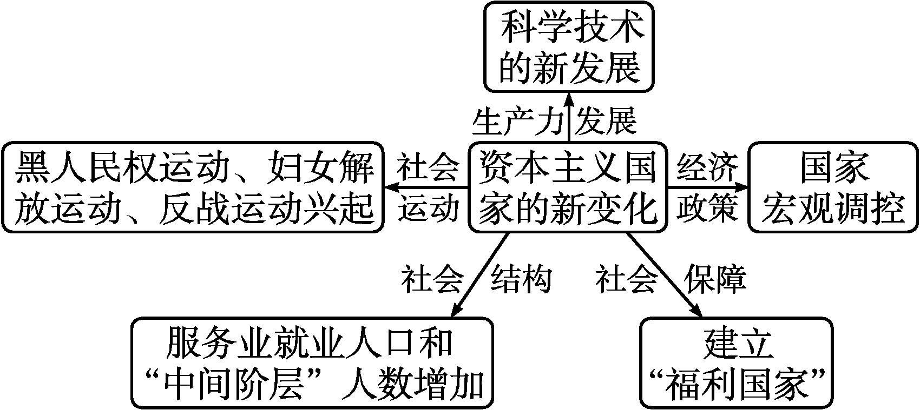
知识归纳战后资本主义国家的新变化

Slide 13
探究点一
探究点二
随堂演练
国家宏观调控的措施
史料实证
史料一 第二次世界大战后美国政府对一些新兴工业部门、重大科研项目、现代化公共设施等投入大量资金,如美国对发展原子能工业的投资,从1945年至1970年共计达175亿美元。美国还通过国家力量扩张国外市场,从20世纪50年代中期起,为了加强国际市场竞争力,政府对一些出口产品实行补贴。
史料二 第二次世界大战后,英国艾德礼工党政府为稳定政治和经济,先后实施了8个国有化法案,把英格兰银行、煤炭工业、国内运输业、电力工业和钢铁工业等国有化。至1951年,国有化工矿企业约占全国总数的20%,约有200万人在其中就业。企业国有化的改革实施后,一般生产都有所发展。
——以上史料均摘编自《世界当代史》

Slide 14
探究点一
探究点二
随堂演练
读史技巧抓关键信息是解读史料的关键。依据史料一“美国政府对一些新兴工业部门、重大科研项目、现代化公共设施等投入大量资金”“政府对一些出口产品实行补贴”;根据史料二“实施了8个国有化法案”“至1951年,国有化工矿企业约占全国总数的20%”等信息可分析其策略。
互动探究根据上述史料,指出两国为恢复和发展经济各自采取的策略与共同经验。
提示:策略:
美国:通过政府直接投资的方式拉动国内市场;通过国家财政补贴的方式大力扩张国外市场。
英国:实行国有化,建立国营经济。
共同经验:都利用国家政权对经济进行大规模干预。

Slide 15
探究点一
探究点二
随堂演练
历史解释
第二次世界大战后资本主义经济调整的表现及评价
(1)表现
①生产力发展:科学技术的新发展,使社会生产力不断提高,出现了“新经济”增长模式。
②生产关系调整:由实行国家干预经济的凯恩斯主义到混合经济,“福利国家”制度逐步建立和完善,保障了低收入阶层的收入。
③产业结构调整:第三产业迅速发展,成为国民经济中增长最快的部门,并衍生了一大批新兴产业。
④经济全球化:由于科技的发展,世界经济联系日益紧密。

Slide 16
探究点一
探究点二
随堂演练
(2)评价
①这些新变化的实质是资本主义的自我完善和发展,是资本主义生产关系的自我调整。
②这些新变化并没有解决资本主义固有的矛盾和问题。

Slide 17
探究点一
探究点二
随堂演练
典例剖析
例题1日本在1948—1949年两次编制《经济复兴五年计划试行方案》,法国从1947年起相继编制过七个中期经济计划,联邦德国和意大利从1967年起都编制了类似的计划。这些做法( )
A.表明国家推行指令性经济
B.主要作为经济参考指标
C.造成国家沉重的经济负担
D.导致国营经济效益低下
题目立意本题以第二次世界大战后日本、法国、联邦德国和意大利等国纷纷制定经济发展的计划作为切入点,旨在考查国家对经济的宏观调控,同时也考查了史料实证、历史解释等核心素养。

Slide 18
探究点一
探究点二
随堂演练
解题指导:
选项 | 分析
A | 推行指令性计划的是苏联,不是日本、法国、联邦德国和意大利等国家,故A项错误
B | 依据材料可知,战后日本、法国等国家通过编制计划制定经济发展目标,作为经济参考指标,故B项正确
C | 编制计划与造成经济负担沉重没有必然关系,故C项错误
D | 编制计划与国营经济发展情况也没有直接关系,故D项错误
答案:B

Slide 19
探究点一
探究点二
随堂演练
社会福利政策
史料实证
史料一 英国税收与福利对家庭收入的影响(1983—1984年度)(单位:英镑)。
月收入(四口之家) | 50 | 80 | 200
儿童津贴 | 13.0 | 13.0 | 13.0
其他津贴 | 50.1 | 30.1 | 0
纳税 | 0 | -7.9 | -43.8
国民保险 | -4.5 | -7.2 | -18.0
实际收入 | 108.6 | 108.0 | 151.1
——摘编自李培锋《英国诊治“福利病”》

Slide 20
探究点一
探究点二
随堂演练
史料二 (英国)社会福利计划的各项开支占到了公共支出总额的50%。……(瑞典)主要靠借债和赤字预算来维持社会福利的各项开支。……在各国社会福利开支仍在不断增加的同时,各国的经济增长速度大幅度下降。……联邦德国从1970年到80年代中期,领取维持日常生活救济的人数增加了一倍。……70%以上的美国人反对政府在福利救济方面花更多的钱。
——摘编自陈银娥《现代社会的福利制度》
读史技巧史料一表中是1983—1984年英国税收与福利对家庭收入的影响,应注意根据表中数据整体把握表中信息。史料二逐句归纳,关注“开支”“速度”“救济”方面的变化,认识政府在社会福利体系中所扮演的角色。

Slide 21
探究点一
探究点二
随堂演练
互动探究(1)根据史料一,分析英国福利政策的积极作用。
(2)根据史料二,归纳西方国家调整福利政策的原因,指出政府在社会福利体系中扮演的角色。
提示:(1)救济低收入者(缩小贫富差距);保障儿童利益。
(2)原因:福利开支大(政府不堪重负);经济增长速度降低;贫困人数增加;社会不满。角色:福利制度的决策者;福利政策的调整者;福利支出的承担者。

Slide 22
探究点一
探究点二
随堂演练
历史解释
西方“福利国家”形成的原因及影响
(1)原因:20世纪20年代末30年代初资本主义世界的经济危机,暴露出资本主义的弊端,因财富分配不均而导致的社会危机威胁到资本主义制度本身。
(2)影响
①“福利国家”制度实质上是国民收入再分配的一种形式,为各国社会成员谋得许多福祉。它促进了社会平等,缩小了贫富差距,杜绝了因贫困引发的许多社会问题,展示了西方民主的价值和普遍的社会关怀。
②“福利国家”制度也存在一些弊端。它培植社会惰性,降低社会发展效率,并成为国家的沉重财政负担,进而引发经济停滞和通货膨胀。

Slide 23
探究点一
探究点二
随堂演练
典例剖析
例题2第二次世界大战后,法国社会住房在20年间获得高速发展;20世纪70年代后期,政府住房改革的目标之一调整为鼓励住房自有化,部分质量好的社会住房被购买而成为私产。其主要目的是( )
A.减轻政府负担
B.改善平民住房条件
C.发展社会福利
D.加强政府干预住房
题目立意本题以20世纪70年代后期法国政府住房改革的相关措施作为切入点,旨在考查对西方资本主义国家解决经济“滞胀”状态措施的准确理解,同时也考查了时空观念、历史解释等历史学科核心素养。

Slide 24
探究点一
探究点二
随堂演练
解题指导:
选项 | 分析
A | 根据材料,法国将社会住房由国家发展转变为自有化,减少福利和政府对经济的干预,可知其主要目的是减轻政府负担,故A项正确
B | 材料强调的政府住房改革的目的是鼓励住房自由化,不是要改善平民住房条件,故B项错误
C | 材料中的做法是减少福利和政府对经济的干预,不是发展社会福利,故C项错误
D | 材料中的做法是将住房由国有变成自有,实际上是减少政府干预住房,故D项错误
答案:A

Slide 25
探究点一
探究点二
随堂演练
1.第二次世界大战后,西方已从传统资本主义转变为现代资本主义。与传统资本主义相比,现代资本主义的主要特征是( )
A.取消了社会保障体系
B.国内阶级矛盾不断激化
C.国家对经济实行宏观调控
D.大规模经济危机基本消失

Slide 26
探究点一
探究点二
随堂演练
答案:C
解析:根据题干“第二次世界大战后,西方已从传统资本主义转变为现代资本主义”并结合所学知识可知,为克服经济大危机,以美国为代表的西方资本主义国家逐渐改变过去放任自由的政策,加强对经济的干预。第二次世界大战后,这种经济模式进一步发展。由此可知,“现代资本主义”是指国家垄断资本主义,其特征是国家对经济实行宏观调控,故选C项;现代资本主义重视完善社会保障体系,排除A项;无论传统资本主义还是现代资本主义,国内阶级矛盾始终难以化解,排除B项;由于资本主义基本矛盾的存在,大规模经济危机必然周期性爆发,排除D项。

Slide 27
探究点一
探究点二
随堂演练
2.某西方大国曾采取以下措施处理经济问题:把40%的国有企业出售给私人,削减住房、医疗、失业等各种福利开支,减少税收,提高利率。这是为了( )
A.促进工业革命后经济的发展
B.克服20世纪30年代的经济危机
C.解决第二次世界大战后初期的经济困难
D.缓解20世纪70年代的经济“滞胀”
答案:D
解析:20世纪70年代,美国和西欧主要资本主义国家经济出现“滞胀”现象,经济增长停滞或下降,通货膨胀严重。为缓解“滞胀”危机,各国对经济进行了调整,适当减少政府对经济的干预,故D项正确。

Slide 28
探究点一
探究点二
随堂演练
3.下表是1960—1980年世界范围产业结构发展概况表。据此可以得出的结论是( )
国家类别 | 农业(%) |  | 工业(%) |  | 第三产业(%)
 | 1960年 | 1980年 | 1960年 | 1980年 | 1960年 | 1980年
33个低 收入国家 | 50 | 56 | 18 | 35 | 32 | 9
63个中等 收入国家 | 24 | 15 | 30 | 40 | 46 | 45
19个发 达国家 | 6 | 4 | 40 | 34 | 54 | 62

Slide 29
探究点一
探究点二
随堂演练
A.80年代资本主义发展进入“黄金时期”
B.第三产业的发展是现代经济的重要特征
C.世界各国农业生产普遍呈现出衰退趋势
D.发达国家经济发展中不断健全完善制度
答案:B
解析:通过表格内容看出,1980年,19个发达国家中,第三产业占了62%,而在33个低收入国家中,第三产业只占了9%,可知第三产业的发展是现代经济发展的重要特征,故选B项。

Slide 30
探究点一
探究点二
随堂演练
4.威廉·贝弗里奇在《自由社会中的充分就业》中明确提出:“保护国民免于大规模的失业……这必须确定无疑地是国家的职能,就像国家现在保护国民免于来自国外的威胁和来自内部的强盗及暴力的威胁一样。”材料中的国家职能是( )
A.保护国民就业
B.提供人身安全
C.实行福利制度
D.保障经济安全
答案:D
解析:“保护国民免于大规模的失业”说明国家必须承担起避免国民失业以保障其国家经济安全的职能,故选D项。

Slide 31
探究点一
探究点二
随堂演练
5.有学者指出:“美国思想体系的传统任何时候都不会转变为僵死的教条,而是在每一新的历史阶段为回答时代的呼唤而获得新生。”20世纪90年代,美国“回答时代的呼唤而获得新生”的举措是( )
A.加强国家对经济的全面干预
B.实行“自由放任”政策
C.大力推行强权政治
D.大力发展高科技产业
答案:D
解析:解答本题,要注意题目限定的时间是“20世纪90年代”。20世纪90年代,知识经济兴起,它是一种以传统经济为依托,以信息经济为主导的新型经济。在这种新型经济发展的过程中,科技起着越来越重要的作用,故D项正确。

Slide 32
探究点一
探究点二
随堂演练
6.阅读材料,完成下列要求。
材料一 某西方国家的福利体系。
养老金:65岁以上的本国公民享受养老金,金额以其一生收入的多少和纳税情况来计算。养老金的来源则由雇主和雇员各支付一半 | 父母保险及儿童护理:产妇休产假可领取产假补贴,孩子入托费90%由国家负担,16周岁前可领取儿童补贴
 | 医疗保险:本国公民都享受公费医疗,超出规定金额部分可享受50%—90%补贴
 | 失业补贴:本国失业者都可以领取失业救济,金额为原工资的75%

Slide 33
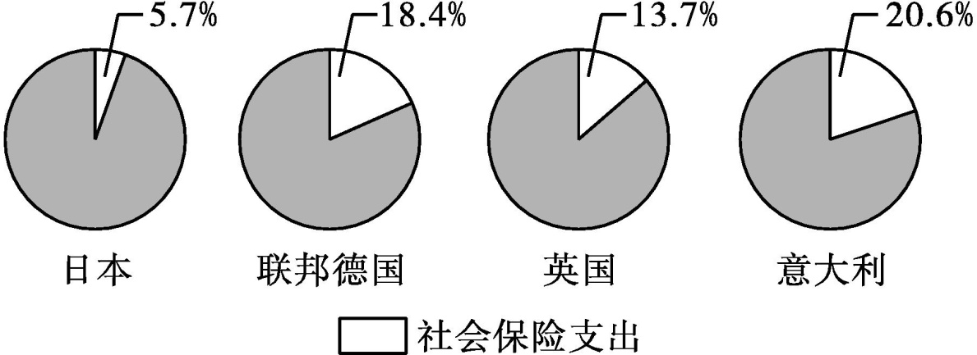
探究点一
探究点二
随堂演练
材料二 西方主要国家的社会保险支出占国民生产总值的比重(1971年)。
(1)结合材料一、二,说明战后西方发达国家的福利制度有何特点。
(2)“福利国家”出现后,有人宣称:“为每日的面包而斗争的时代一去不复返了!”也有人认为:“高福利国家和经济增长势不两立。”请结合所学知识,谈谈你对“福利国家”的认识。

Slide 34
探究点一
探究点二
随堂演练
参考答案:(1)覆盖面广,低收入阶层受惠多;高财政支出。
(2)缓和了社会矛盾,改善了低收入阶层的生活,解决了他们的温饱问题;但同时导致国家财政不堪重负,助长了人们的惰性,滋长依赖情绪,降低企业和社会的劳动生产率。
解析:第(1)问,根据材料一“65岁以上的本国公民享受养老金……本国公民都享受公费医疗……享受50%—90%补贴……本国失业者都可以领取失业救济,金额为原工资的75%”及材料二各国社会保险支出比例,结合所学知识从覆盖面、惠及群体及国家财政支出进行概括;从材料二中社会保险支出的比重即可得出另一特点。第(2)问,结合所学从“福利国家”积极与局限两方面进行阐述,积极方面可从社会矛盾、低收入生活水平进行回答;局限可从国家财政负担、劳动生产率变化进行分析阐述。

